Slide 1

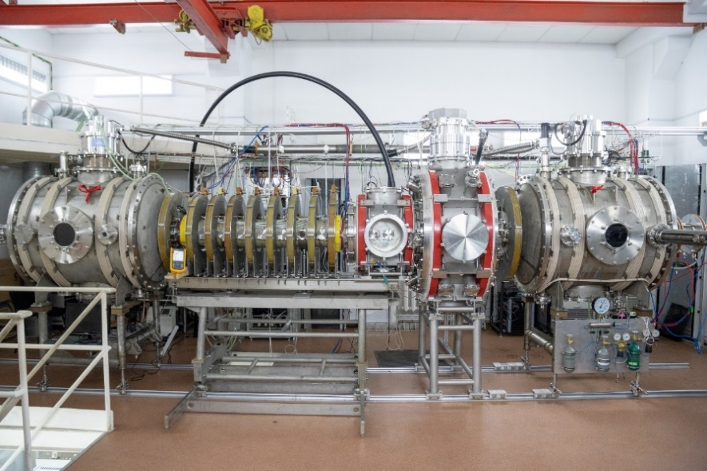
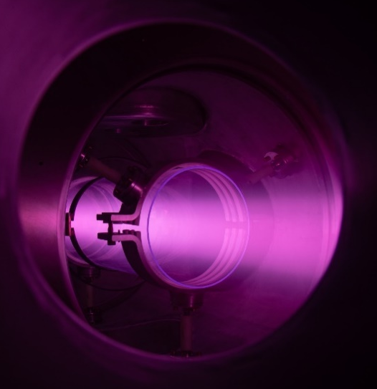
Создание многопробочной ловушки СМОЛА* с винтовой симметрией и дополнительным нагревом ионов
Федеральное государственное бюджетное учреждение науки Институт ядерной физики им. Г.И. Будкера СО РАН (ИЯФ СО РАН)
Авторы:_А. В. Судников, А. Д. Беклемишев, А. В. Бурдаков, И. А. Иванов, А. А. Инжеваткина, А. В. Кожевников, В. В. Поступаев, М. С. Толкачёв, В. О. Устюжанин, И. С. Черноштанов
В экспериментах на установке СМОЛА ранее было показано подавление потерь плазмы из открытой ловушки многопробочной секцией с винтовой симметрией. Для масштабирования этих результатов на ловушки следующего поколения необходимо исследовать удержание плазмы винтовым полем при слабой кулоновской столкновительности (ν* < 1/100). Для этого установка СМОЛА была модернизирована.
Новая установка СМОЛА* представляет собой открытую ловушку, запираемую с двух сторон секциями улучшенного удержания. В этой роли могут использоваться различные комбинации из право- и левовинтовой многопробочных секций и сильных пробок. Нагрев ионной компоненты плазмы будет происходить за счёт ИЦР-нагрева плазмы по методу магнитного берега. Первая плазма в новой установке получена 19 сентября 2025 г.
Фотография общего вида установки СМОЛА* в промежуточной конфигурации и фотография предварительной плазмы в области ВЧ-антенн
Публикации: А. В. Судников, А. А. Инжеваткина, М. С. Толкачёв // Вопросы атомной науки и техники. Серия: термоядерный синтез. В печати, импакт-фактор: 0.757.

